Slide 1
数据库原理与设计
主讲教师：柳玲
重庆大学软件学院

Slide 2
课程的作用
数据库技术是当前数据管理的核心，它已成为计算机软件领域的一个重要分支，已形成相当规模的理论体系和实用技术。
作为软件工程专业的一门重要专业课程，《数据库原理与设计》课程是学生的项目实践、生产实习、毕业设计和就业的坚实理论和实践基础，对提高本科学生的信息技术开发能力起着非常关键的作用。

Slide 3
课程的目的
掌握关系型数据库的基本概念、原理、方法；
掌握关系代数；
熟练应用数据库的工具语言：SQL查询语言；
掌握关系型数据库的设计；
熟练应用一门数据库管理系统：Microsoft SQL server 2008；
通过数据库课程设计, 加深对数据库应用系统的设计和具体实现方法的理解, 为进一步研究和开发系统打下扎实的基础。

Slide 4

课程学习方法
掌握基本概念，多看例题，多做习题；
理论指导实践，实践提高认识，重视上机实习环节；
重视数据库设计。
坚持自学。

Slide 5

教材
王成良、柳玲、徐玲，数据库技术与应用，清华大学出版社，2011.11

Slide 6
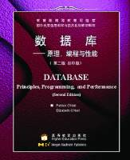
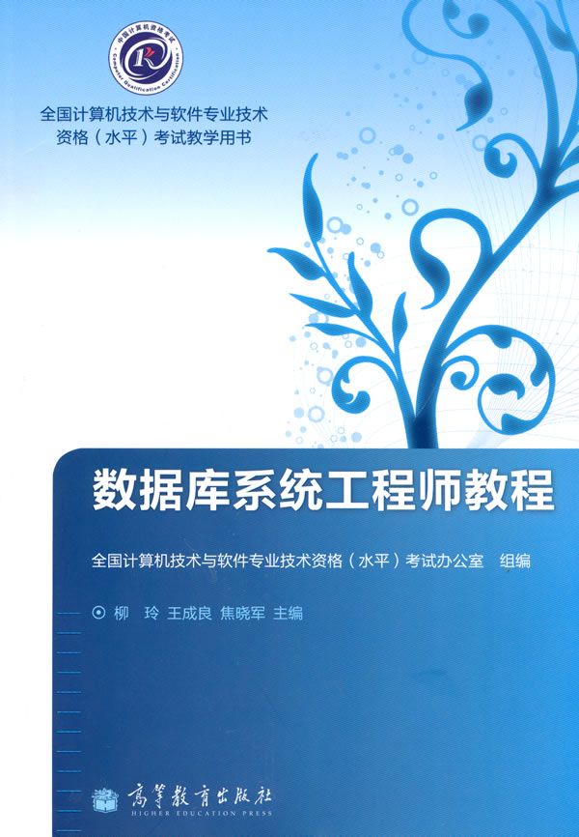
参考资料
Patrick O’Neil 等，数据库——原理、编程与性能（第二版）DATABASE Principles, Programming, and Performance （Second Edition）高等教育出版社
柳玲、王成良、焦晓军，数据库系统工程师教程，高等教育出版社，2010.6

Slide 7


参考资料
萨师煊，王珊，数据库系统概论(第三版)，高等教育出版社；
施伯乐,丁宝康,汪卫 编，《数据库系统教程》第二版，高等教育出版社；

Slide 8
实验指导书
柳玲、徐玲、王志平、王成良编著，数据库技术及应用实验与课程设计教程，清华大学出版社，2012.3

Slide 9
课程成绩评定
总成绩100％＝平时成绩＋闭卷考试＋实验成绩
平时成绩占20%
闭卷考试成绩占50%
实验成绩占30%

Slide 10
主要内容
第一章 数据库基础知识
第二章 信息的三种世界与数据模型
第三章 关系模型
第四章 SQL Server 2008关系数据库管理系统
第五章 关系数据库标准语言—SQL
第六章 数据库保护
第七章 关系数据库理论
第八章 数据库系统的设计

Slide 11
第一章 数据库基础知识
主要内容
1.1数据管理技术的发展
1.2数据库技术的基本概念
1.3数据库的体系结构
1.4数据库应用构架
1.5常用的数据库管理系统

Slide 12
重、难点
重点
  基本概念：数据库、 DBMS
  数据库系统的三级模式结构
难点
  数据库系统的三级模式结构

Slide 13
1.1数据管理技术的发展
考虑下面三个数据管理问题：
问题一：在一个学院，有一张学生选课表(学号，姓名，课程号，课程名，选修次数，成绩)，记载着该学院学生的选课情况。
该学院的教学秘书需要查询和统计某些学生的修课情况、各门课程的成绩、平均成绩；
需要查询和统计选修了某门课程的学生、课程的平均成绩、成绩的分布情况…

Slide 14
1.1数据管理技术的发展
问题二：在一个大学，有学生选课表(学号，课程号，选修次数，成绩)，记载着该校学生的选课情况，
学生基本信息表(学号，姓名，性别，所属学院，电话号码)，记载该校学生的信息，
开设课程表(课程号，课程名，课程类别，学分)，记载该校开设的课程信息。
学生工作处需要查询和统计各学院、各性别学生人数的分布情况、平均成绩的分布情况，以及重修学生的人数和比例；
学校教务处需要查询和统计各学院开设的课程总门数，不同类别的课程门数、总学分数，各课程选修的学生总数和平均成绩；
各学院的教学秘书需要对于本学院学生完成问题一中的功能…

Slide 15
1.1数据管理技术的发展
问题三：一个大学有多个管理部门：学生工作处、人事处、财务处、教务处、房管处、设备处、校长办公室…，负责对全校的学生、职工、财务、教学、房产、设备、校日常事务…进行管理；
有多个学院：软件学院、数理学院、生命科学学院、法学院、工商管理学院…，分别负责对本院学生、教学、教师、设备等进行管理...

Slide 16
1.1数据管理技术的发展
你如何解决这三个问题的计算机信息管理？
  解决问题的方法限于同样的技术
    文件方式存储数据 + 高级程序设计语言编制应用程序
为什么感觉越来越困难？
  问题越来越复杂：用户越来越多，数据量和范围越来越大，需求越来越复杂
针对问题的特点和规模，应该采用适当的工具（技术）来解决。

Slide 17
1.1数据管理技术的发展
人工管理
文件系统
数据管理：对数据进行分类、组织、编码、存储、检索和维护。
数据库
系统

Slide 18
1.1数据管理技术的发展
人工管理阶段
背景
20世纪 50年代中期以前
应用背景：科学计算
硬件背景：无直接存取存储设备
软件背景：无操作系统
处理方式：批处理
特点
数据的管理者：人
数据面向的对象：某一应用程序
数据无共享，冗余度极大
数据不独立，完全依赖程序
数据无结构
数据由应用程序控制
应用程序1
数据组1
应用程序2
数据组2
应用程序n
数据组n
Notes:
计算机主要用于科学计算。外部存储器只有磁带、卡片和纸带等，还没有磁盘等直接存取存储设备。软件只有汇编语言，尚无数据管理方面的软件。数据处理的方式基本上是批处理。
数据不保存在计算机内。
没有专用的软件对数据进行管理。每个应用程序都要包括存储结构、存取方法、输入 /输出方式等内容。程序中的存取子程序随着存储结构的改变而改变，因而数据与程序不具有独立性。
只有程序的概念，没有文件的概念。数据的组织方式必须由程序员自行设计与安排。
数据面向应用。即一组数据对应一个程序。

Slide 19
1.1数据管理技术的发展
文件系统阶段
背景
20世纪 50年代后期至 60年代中期
应用背景：科学计算、管理
硬件背景：磁盘、磁鼓
软件背景：文件系统
处理方式：联机实时处理、批处理
应用程序 1
文件 1
应用程序 2
OS
文件 2
应用程序 n
文件 n
特点
数据的管理者：文件系统 数据面向的对象：某一应用程序
数据共享差，冗余度大 数据独立性差
数据的结构化：记录内有结构，整体无结构 数据控制能力：应用程序自己控制

Slide 20
1.1数据管理技术的发展
数据库系统阶段
查询处理程序
数据库
报表生成程序
数据库管理系统
应用程序
特点
数据的管理者：数据库管理系统
数据面向的对象：整个应用程序
数据的共享程度：共享高，冗余度小
数据的独立性：物理独立性和逻辑独立性
数据的结构化：整体结构化
数据控制能力：数据库管理系统控制
20世纪 70年代以来
应用背景：大规模管理
硬件背景：大容量磁盘
软件背景：数据库管理系统
处理方式：联机实时处理、分布处理、批处理
Notes:
（1）采用数据模型表示复杂的数据结构。数据模型不仅描述数据本身的特征，还要描述数据之间的联系。这种联系通过存取路径实现。通过所有存取路径表示自然的数据联系是数据库与传统文件的根本区别。这样，数据不再面向特定的某个或多个应用，而是面向整个应用系统。数据冗余明显减少，实现了数据共享。
（2）有较高的数据独立性。
（3）数据库系统为用户提供了方便的用户接口。用户可以使用查询语言或终端命令操作数据库，也可以用程序方式（如用 COBOL、C等高级语言和数据库语言联合编制的程序）操作数据库。
（4）数据库系统提供以下四方面的数据控制功能：! 数据库的并发控制：对程序的并发操作加以控制，防止数据库被破坏，杜绝提供给用户不正确的数据。“ 数据库的恢复：在数据库被破坏或数据不可靠时，系统有能力把数据库恢复到最近某时刻的正确状态。# 数据的完整性：保证数据库中数据始终是正确的。$ 数据安全性：保证数据的安全，防止数据丢失或被窃取、破坏。
（5）增加了系统的灵活性：对数据的操作不一定以记录为单位，可以以数据项为单位。

Slide 21
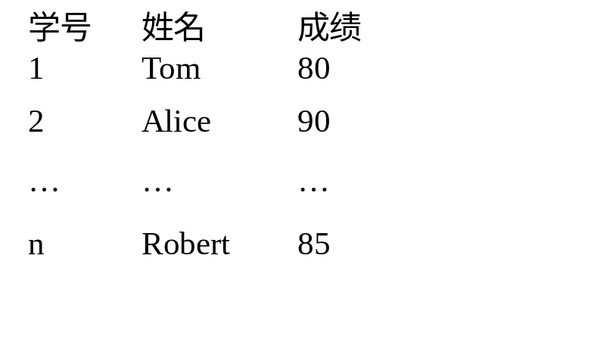
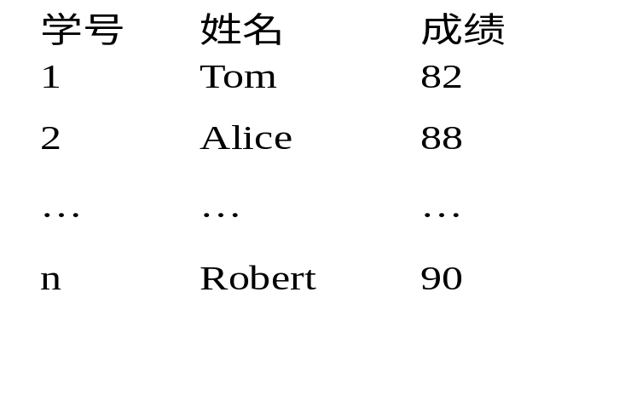
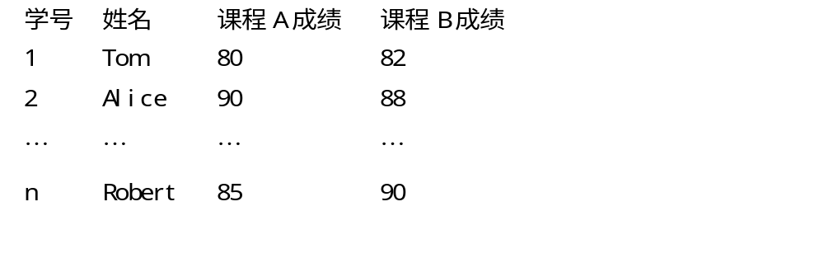
举例:
文件管理系统：
文件CourseA.txt -- 课程A成绩单: 文件CourseB.txt -- 课程B成绩单:
数据库管理系统
文件系统存在数据冗余、数据不一致缺点。
数据库文件 Grade.dbf -- 课程成绩数据库:

Slide 22
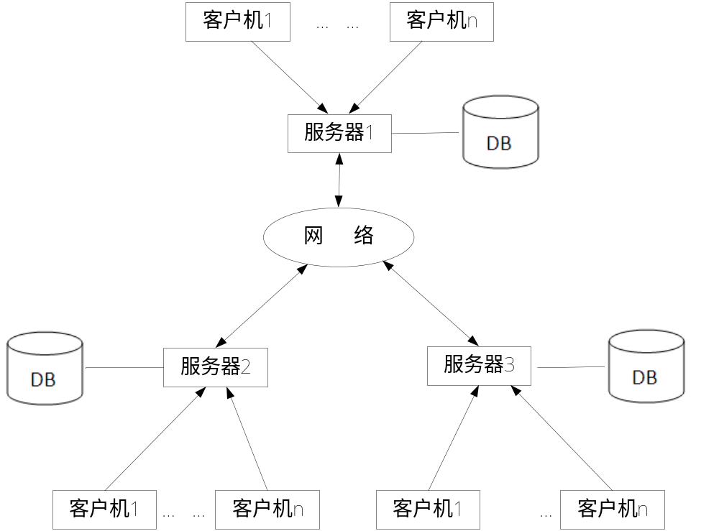
1.1数据管理技术的发展
高级数据库技术管理
  面向对象数据库技术
  分布式数据库系统
  内存数据库
  NoSQL数据库
  ……
图1.6分布式数据库系统结构图

Slide 23
1.1数据管理技术的发展
XML文件管理
可扩展标记语言(eXtensible Markup Language，XML) 是一种创建标记语言的元语言，可以用来标记任何一种所能想见的事物。XML 主要特点是：
规范统一，具有了跨平台跨系统的特性 。
支持多种编码，方便了多语言系统对数据的处理 。
可扩展性，可以根据XML的基本语法来进一步限定使用范围和文档格式，从而定义一种新的语言。例如：MathML（数学标记语言）、CML（化学标记语言）和TecML（技术数据标记语言），每种语言都用于其特定的环境。
XML文档易于创建，文档内容和结构清晰易懂，即使对于非专业人员来说也易于阅读和使用。

Slide 24
1.1数据管理技术的发展
使用XML的主要场合
1、数据交换
XML使用元素和属性来描述数据。
2、Web服务，其通信协议主要基于SOAP (Simple Object Access Protocol) ，服务的描述通过WSDL（Web services Definition Language） ，通过UDDI（Universal Discovery Description and Integration）来发现和获得服务的元数据。

Slide 25
1.2数据库技术的基本概念
数据(Data)是描述事物的符号记录，是数据库中存储的基本对象。
（李明，男，1985，江苏，软件工程，2005）
DB
Database (DB)：长期存储在计算机内、有组织的、统一管理的相关数据的集合。
OS
DBMS
应用开发工具
DBS
用户
Notes:
DB是长期存储在计算机内、有组织的、统一管理的相关数据的集合。DB能为各种用户共享，具有较小冗余度、数据间联系紧密而又有较高的数据独立性等特点。

Slide 26
1.2数据库技术的基本概念
Database Management System （DBMS）是位于用户与操作系统（OS）之间的一层数据管理软件。它为用户或应用程序提供访问 DB的方法。
DB
OS
主要功能：
数据定义
数据操纵
数据库的运行管理
数据库的建立和维护
DBMS
应用开发工具
DBS
用户
Notes:
DBMS是位于用户与操作系统（OS）之间的一层数据管理软件，它为用户或应用程序提供访问 DB的方法，包括 DB的建立、查询、更新及各种数据控制。DBMS总是基于某种数据模型，可以分为层次型、网状型、关系型和面向对象型等。

Slide 27
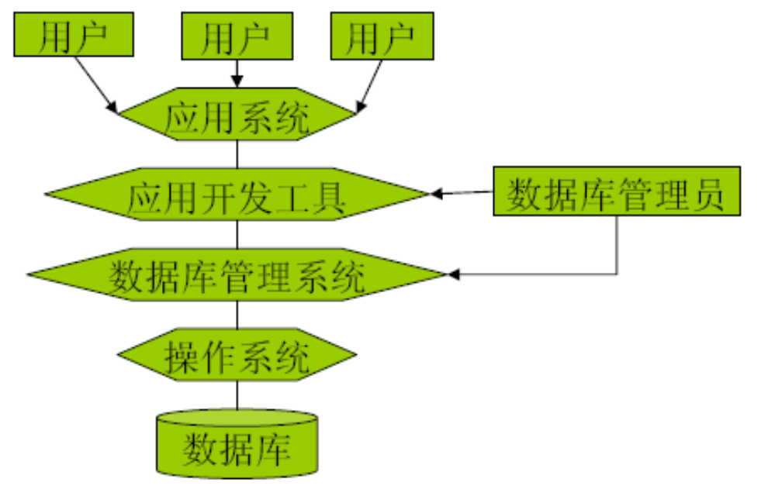
1.2数据库技术的基本概念
数据库系统（DataBase System）：是采用数据库技术的计算机系统。
DB
OS
DBMS
应用开发工具
DBS
用户

Slide 28
1.2数据库技术的基本概念
数据库用户
  数据库管理员(DataBase Administrator， DBA)（牛新庄）
  应用程序员
  最终用户
DB
OS
DBMS
应用开发工具
DBS
用户
Notes:
终端用户：指使用应用程序的非计算机人员，例如银行的出纳员、商店里的售货员等，他们要使用终端记账、收款等工作。初级用户和 DBMS的界面是应用程序的运行界面。
专业用户：指数据库设计中的上层人士（例如系统分析员）。他们使用专用的数据库查询语言操作数据。专业用户和 DBMS之间的界面是数据库查询。
应用程序员：指使用主语言和 DML语言编写应用程序的计算机工作者。他们开发的程序称为应用程序。应用程序员和 DBMS之间的界面是应用程序。
DBA：是控制数据整体结构的一组人员，负责 DBS的正常运行，承担创建、监控和维护数据库结构的责任。DBA的主要职责有以下六点： 定义模式； 定义内模式；与用户的联络，包括定义外模式、应用程序的设计、提供技术培训等专业服务； 定义安全性规则，对用户访问数据库的授权； 定义完整性规则，监督数据库的运行； 数据库的转储与恢复工作。

Slide 29
1.3数据库的体系结构
…..
用户级数据库
用户1
用户2
用户3
用户视图
外模式A
外模式B
………
外模式
外模式到模式的映射
DBMS
概念级数据库
逻辑数据独立性
模式
DBA视图
OS
概念模式
模式到内模式的映射
物理级数据库
存储视图
存储模式
物理数据独立性
内模式

Slide 30
1.3数据库的体系结构
从数据库管理系统角度看，数据库系统通常采用三级模式结构 。
数据库系统是由外模式、模式和内模式三级构成 。
外模式(External Schema)也称子模式或用户模式，是把现实世界中的信息按照不同用户的观点抽象为多个逻辑数据结构，每个逻辑结构称为一个视图，描述了每个用户关心的数据，即数据库用户看见和使用的局部数据的逻辑结构和特征的描述。

Slide 31
1.3数据库的体系结构
模式(Schema)也称结构模式或逻辑模式，它是数据库中全体数据的逻辑结构和特征的描述。数据库模式以某一种数据模型为基础。
定义模式时不仅要定义数据的逻辑结构(例如数据记录由哪些数据项构成，数据项的名字、类型、取值范围等)，而且要定义与数据有关的安全性、完整性要求，定义这些数据之间的联系。

Slide 32
1.3数据库的体系结构
内模式(Internal Schema)也称存储模式，它是数据物理结构和存储结构的描述，是数据在数据库内部的表示方式。
例如，记录的存储方式是顺序存储、按照B树结构存储还是按Hash方法存储；索引按照什么方式组织；数据是否压缩存储，是否加密；数据的存储记录结构有何规定等。

Slide 33
1.3数据库的体系结构
数据库管理系统在这三级模式之间提供了两层映象：
外模式/模式映象：它定义了该外模式与模式之间的对应关系。当模式改变时，由数据库管理员对各个外模式/模式的映象作相应改变，可以使外模式保持不变，从而应用程序不必修改，保证了数据的逻辑独立性。
模式/内模式映象：数据库中只有一个模式，也只有一个内模式，所以模式／内模式映象是唯一的，它定义了数据全局逻辑结构与存储结构之间的对应关系。该映象定义通常包含在模式描述中。当数据库的存储结构改变了，由数据库管理员对模式/内模式映象作相应改变，可以使模式保持不变，从而保证了数据的物理独立性。

Slide 34
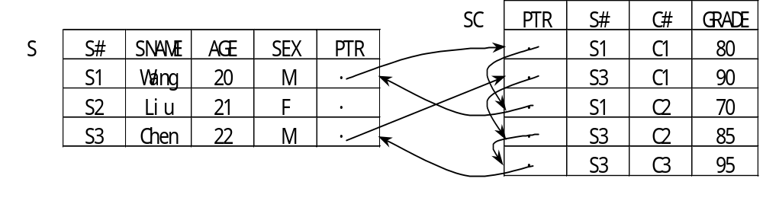
外模式
成绩外模式 G(S#，SNAME，CNAME，GRADE)
点名册外模式S(S#，SNAME)
模式
学生关系模式S(S#，SNAME，AGE，SEX)
选课关系模式SC(S#，C#，GRADE)
课程关系模式C(C#，CNAME，TEACHER)
存储模式
存储一个关系：哈希（hash)方法、索引方法、堆文件方式。
关系S和SC的环结构

Slide 35
1.4数据库应用构架
（1） 单用户DMBS
（2） 集中式数据库应用构架: 大型主机和终端相结合
低能终端
主机
Notes:
缺陷：数据一致性、完整性、安全性、并发性方面还存在许多缺陷，但基本上实现了ＤＢＭＳ应该具备的功能。目前比较流行的桌面型ＤＢＭＳ包括Microsoft Access、Visual FoxPro等。Ｏracle系统也有单机版：Personal Oracle。
集中式数据库应用构架导致数据的存储和对数据的处理都放在核心的主机上，终端只是一种主机的一种输入输出设备，作为应用的界面。对主机的性能要求较高，通讯费用昂贵。这是数据库系统初期最流行的数据库应用构架。随着计算机网络的兴起和个人计算机的性能的大幅度提高而价格又大幅度下跌，出现了客户机／服务器应用构架

Slide 36

（3）客户机／服务器应用构架
数据库服务器
客户机
客户机
SQL
DBMS
结果集
客户机
客户机
客户机
客户机
Notes:
好处：整个系统具有较好的性能，几个ＣＰＵ并行处理应用程序。通讯成本比较低（服务器返回给客户机的是执行数据操作后的结果数据；由于许多处理交给客户机完成，因而不必再与服务器通讯。
工作站客户程序用SQL语句向数据库服务器提出数据操作请求.
数据库服务器向工作站客户程序返回数据操作结果.
客户可理解为呈现在用户面前的应用程序.客户在与服务器建立通信渠道后,将用户需求以某种方式传递给服务器;
当客户接受到服务器的返回结果后,再处理这一结果并以适当的方式表现在用户屏幕上.也可以说,客户就是供用户操作的人机界面.
客户机做一些前端处理工作,而服务器执行客户通过网络传来的SQL语句,即后台处理.
SQL是Structure Qurey Language的缩写,是一种结构化数据库操中操纵语言,SQL提供了一系列的操作命令,完成数据查询,插入,修改,删除,建立数据库对象,控制数据访问等.
服务器提供最优的服务，客户机上的应用程序借助于服务器的服务功能实现复杂的应用，负责业务的处理和界面的表示。

Slide 37
（4）浏览器/应用服务器/数据库服务器结构
B/S(Browser/Server )
客户端：
  浏览器软件、用户界面
  浏览器的界面统一，广大用户容易掌握
  大大减少了培训时间与费用
服务器端分为两部分：
  Web服务器、应用服务器
  数据库服务器等
  大大减少了系统开发和维护代价
  能够支持数万甚至更多的用户

Slide 38
（5）分布式DBS
分布结构的数据库中数据在逻辑上是一个整体，物理上在网络的不同节点上。
主
机
DB
网络
主
机
主
机
DB
DB

Slide 39
1.5 常用的数据库管理系统
SQL SERVER
Microsoft公司，关系型数据库管理系统。
SQL Server最初是由Microsoft、Sybase 和Ashton-Tate三家公司共同开发的。
在SQL Server 4版本发行以后，Microsoft公司和Sybase公司取消了SQL Server的开发合同，分道扬镳，各自开发自己的SQL Server。
Microsoft专注于Windows NT平台上的SQL Server开发，Sybase则致力于UNIX平台上的SQL Server的开发。

Slide 40
1.5 常用的数据库管理系统
DB2
IBM公司，关系型数据库管理系统。前身是1982年IBM基于System R和SQL推出的全世界最早的商业化关系型数据库SQL/DS，用在VSE和VM操作系统上。
IMS是IBM研发的第一套基于层次模型的数据库管理系统，Database 2基于关系模型，所以认为这套新的系统是第二代的数据库系统。
DB2发展成为 IBM 信息管理软件组合的重要组成部分，已经发展成同时支持传统关系数据和 XML 的混合型数据服务器。

Slide 41
1.5 常用的数据库管理系统
DB2支持从PC到UNIX，从中小型机到大型机，从IBM到非IBM各种操作平台。具有的主要特点如下：
支持面向对象的编程，支持复杂的数据结构。
支持多媒体应用程序，支持二进制大对象(BLOB)和文本大对象。
支持存储过程和触发器，用户可以在建表时显示定义复杂的完整性规则。
支持异构分布式数据库访问。
支持数据复制。

Slide 42
1.5 常用的数据库管理系统
ORACLE
ORACLE公司(即甲骨文公司) ，关系数据库管理系统，使用SQL作为它的数据库语言。
1977年，Larry Ellison、Bob Miner 和 Ed Oates在硅谷共同创建了一家名为软件开发实验室的计算机公司(ORACLE公司的前身)。受到IBM公司的研究员E.F.Codd在 Communications of ACM 上发表的那篇著名的《大型共享数据库数据的关系模型》的论文的启发，决定构建一种新型数据库，称为关系数据库系统。他们接手的第一个项目是为美国政府做的，该项目命名为 Oracle，其含义是“智慧之源”。

Slide 43
1.5 常用的数据库管理系统
Oracle具有以下特性：
兼容性：Oracle采用标准SQL，并经过美国国家标准技术所(NIST)测试。
可移植性：Oracle可运行于很宽范围的硬件与操作系统平台上。可以安装在70种以上不同的大、中、小型机上;可在VMS、DOS、UNIX、Windows等多种操作系统下工作。
可联结性：Oracle能与多种通讯网络相连，支持各种协议。
高生产率：Oracle提供了多种开发工具，能极大地方便用户进行进一步的开发。
开放性：Oracle良好的兼容性、可移植性、可连接性和高生产率使Oracle RDBMS具有良好的开放性。

Slide 44
1.5 常用的数据库管理系统
SYBASE ASA
Sybase Adaptive Server Anywhere(Sybase ASA)是美国Sybase公司研制的一种典型的UNIX或Windows NT平台上的客户机/服务器环境下的大型数据库系统。
Sybase SQL Server为了与微软的MS SQL Server相区分，后来改名叫Sybase ASE(Adaptive Server Enterprise)。目前Sybase Adaptive Server的最新版本是ASE 15.5/15.0。从这个版本开始，ASE开始了对网格下集群的完全支持。

Slide 45
1.5 常用的数据库管理系统
ACCESS
微软公司，基于Windows的桌面关系数据库管理系统，是Office系列应用软件之一。
ACCESS是小型数据库，存在数据库不能过大，并发支持有限，安全性不够等局限性。
Microsoft Access在很多地方得到广泛使用，例如小型企业，大公司的部门，和喜爱编程的开发人员专门利用它来制作处理数据的桌面系统。它也常被用来开发简单的WEB应用程序。

Slide 46
1.5 常用的数据库管理系统
MySQL
小型关系型数据库管理系统，开发者为瑞典MySQL AB公司。开源
体积小、速度快、总体拥有成本低，尤其是开放源码这一特点，许多中小型网站为了降低网站总体拥有成本而选择了MySQL作为网站数据库。

Slide 47
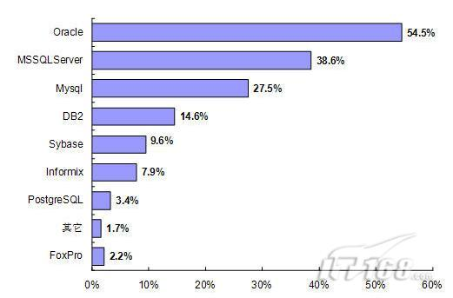
开发.NET应用的后台数据库分布

Slide 48
总结
数据管理技术的发展
数据库技术的基本概念
数据库的体系结构
数据库应用构架

Slide 49
习题
名词解释：DB、DBMS、DBS、内模式、模式、外模式、模式/内模式映象、 外模式/模式映象。
使用数据库系统有什么好处？
试述数据管理技术的发展过程。
试述文件系统的缺点。
数据库阶段的数据管理有些什么特点？
文件系统与数据库系统有何区别和联系？
什么是数据的物理独立性与数据的逻辑独立性？
简述数据库的三级模式结构，并说明该结构的好处。
试述数据库系统的应用架构有哪些？
数据库管理系统的主要功能有哪些？
试说明数据库管理系统的组成。
试给出三种常用的数据库管理系统，并简述其主要特点。

